Slide 1








Slide 2
Tìm hiểu họ hàng hai bên nội ngoại
Hoạt động 1:

Slide 3


Những người trong gia đình của người có mối quan hệ huyết thống với bố là thành viên trong gia đình thuộc họ hàng bên nội.
Những người trong gia đình của người có mối quan hệ huyết thống với mẹ là thành viên trong gia đình thuộc họ hàng bên ngoại.

Slide 4
Tìm hiểu cách xưng hô bên nội bên ngoại
Hoạt động 2:

Slide 5
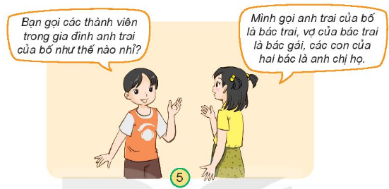
Hoa gọi em gái của mẹ là dì; chồng của dì là chú (theo cách gọi của người miền Bắc); con gái của dì và chú là em họ.

Slide 6
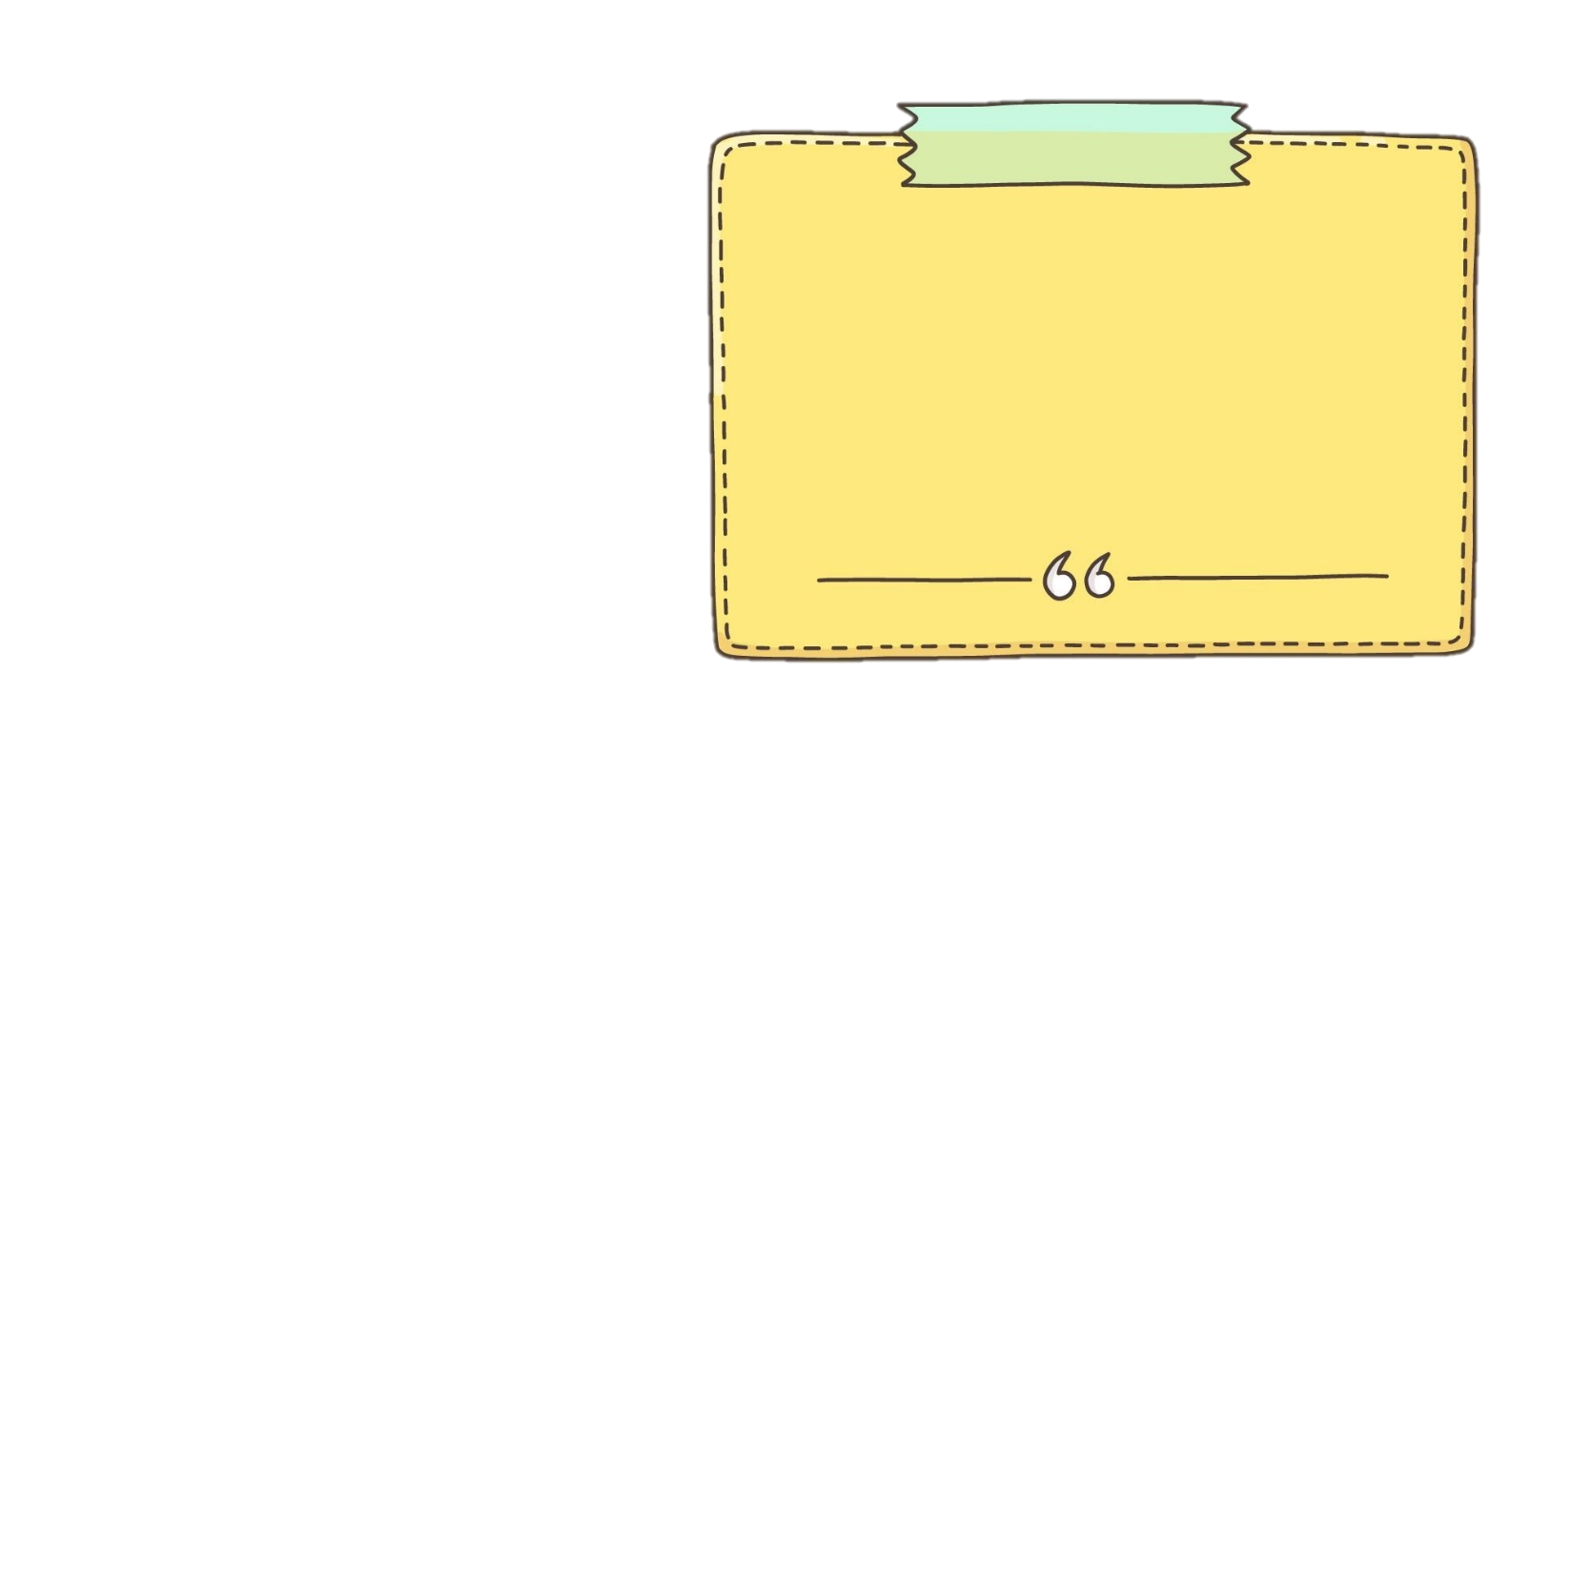


Em hãy nói cách Hoa xưng hô với các thành viên trong gia đình thuộc họ hàng bên nội, bên ngoại trong sơ đồ dưới đây.

Slide 7




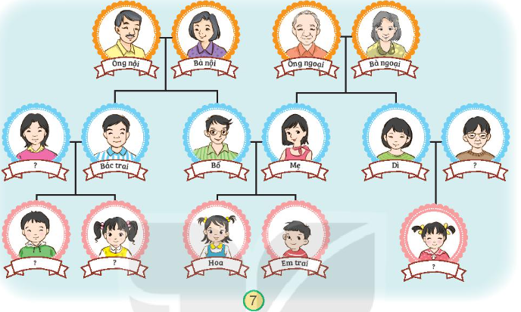

Thành viên trong gia đình thuộc họ hàng bên nội của Hoa:
Ông nội-bà nội (bố mẹ của bố Hoa)
走人行道，靠路右边走
Bác trai-bác gái (anh trai và vợ của anh trai của bố
Anh, chị họ (con của bác trai, bác gái).

Slide 8
Thành viên trong gia đình thuộc họ hàng bên ngoại của Hoa:
Ông ngoại-bà ngoại (bố mẹ của mẹ Hoa)
走人行道，靠路右边走
Dì-chú (em gái và chồng của em gái của mẹ)
Em họ (con của gì và chú).

Slide 9

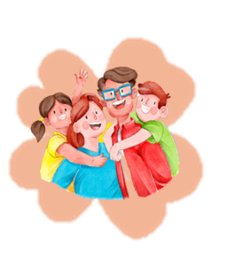

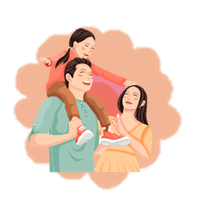
Cây gia đình của chúng ta đã nở hoa rồi đấy các em, bây giờ cô và các em sẽ cùng nhau thu hoạch những bông hoa yêu thương này nhé! Những để nhận được những bông hoa đó, các em phải trả lời được các câu hỏi ẩn chứa trong các bông hoa. Chúng ta cùng bắt đầu nhé!

